Slide 1
Lời đầu tiên em thay mặt nhóm 3 xin cảm ơn quý thầy cô và các bạn đã đến với buổi bảo vệ đồ án học kì 2 này

Slide 2
TABLE OF CONTENTS
Introduction
How To Use
01
02
Database
Diagram
03
04
Application
Last words
05
06
Giới thiệu sơ bộ về nhóm làm project
Hướng dẫn sử dụng project
Tổng quát cơ sở dữ liệu
Tổng quát về các sơ đồ của project
Những hình ảnh về project
Lời chào của nhóm

Slide 3
1
INTRODUCTION

Slide 4
TEACHER INSTRUCTORS
Xin Cảm ơn thầy giáo Đặng Tuấn Tú đã hướng dẫn làm đồ án học kỳ 2 của nhóm chúng em

Slide 5
INFORMATION TEAM-3
(Member)
(Leader)
(Member)
(Member)
T.V.Mừng
P.H.Nam
C.A.Tuấn
T.M.Quang
Phụ trách
Xuất nhập excel,
My Customer
Phụ trách
BUS,DTO,DAO, Database
Phụ trách GUI and Document
Phụ trách Database, My Customer

Slide 6
TEAM-3 SEM 2 INTRODUCTION MANAGEMENT FAST FOOD
Get It Started

Slide 7
2
HOW TO USE

Slide 8
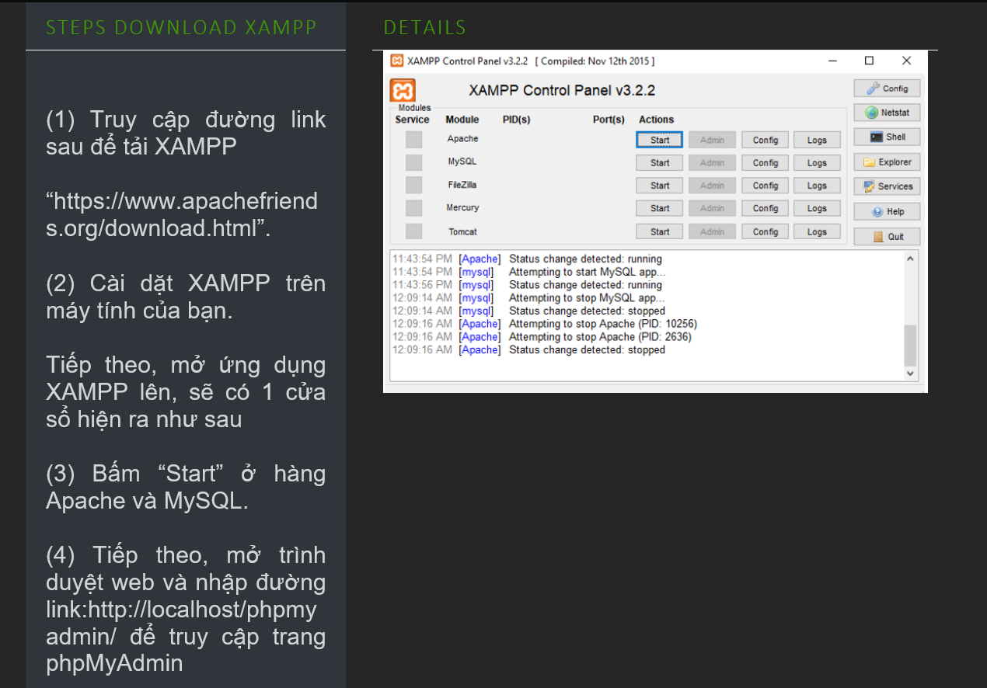
Download
XAMPP

Slide 9
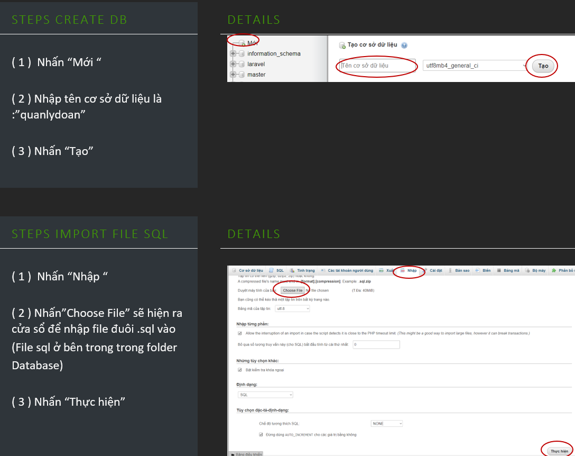
Setting Database

Slide 10
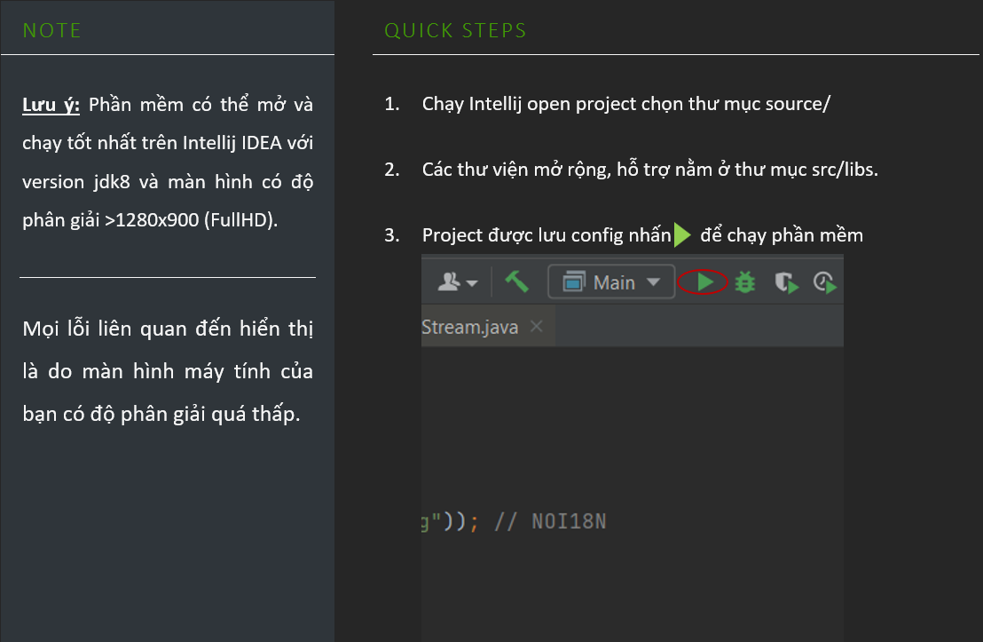

Slide 11
3
DATABASE

Slide 12
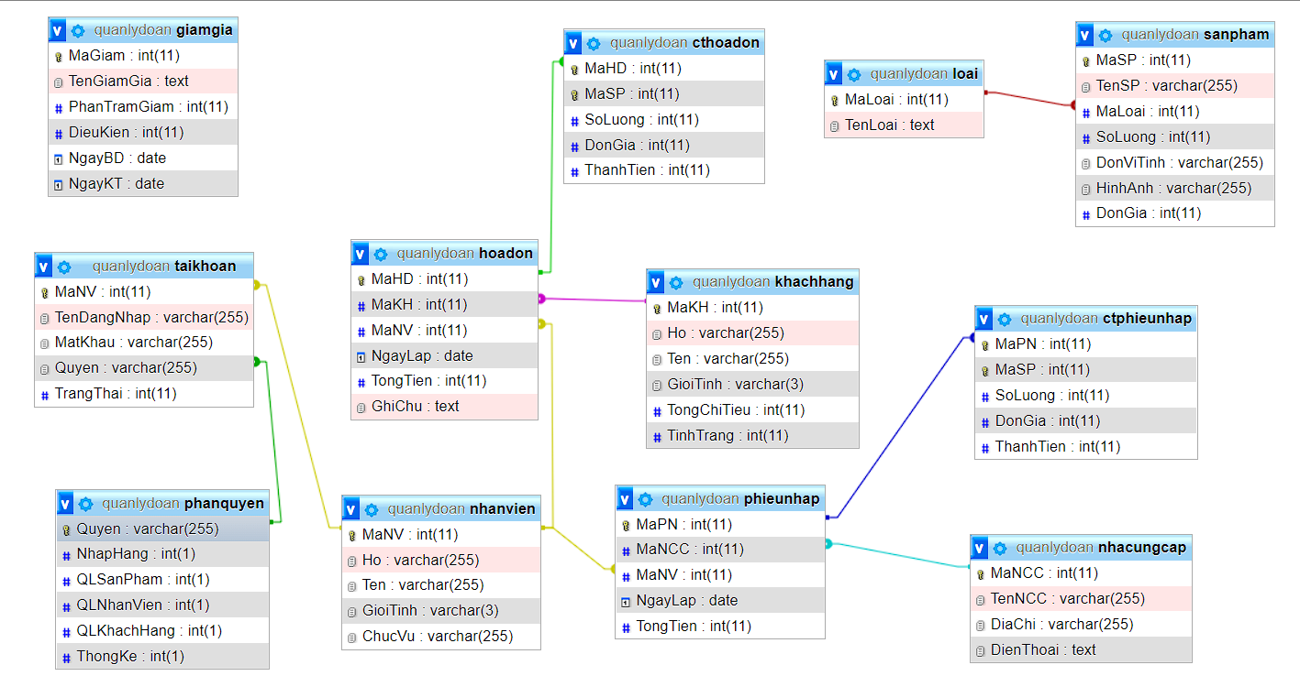
MY DATABASE

Slide 13
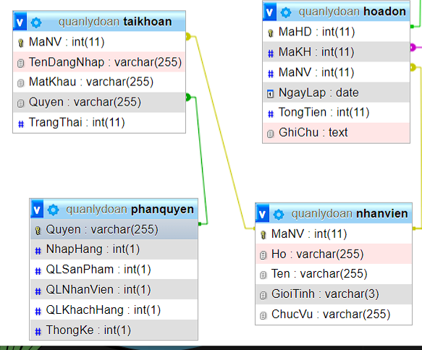
Phân quyên
Phân quyền hệ thống quản lý cho mỗi tài khoản nhân viên

Slide 14
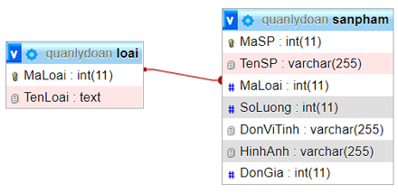
PRODUCT AND TYPE

Slide 15
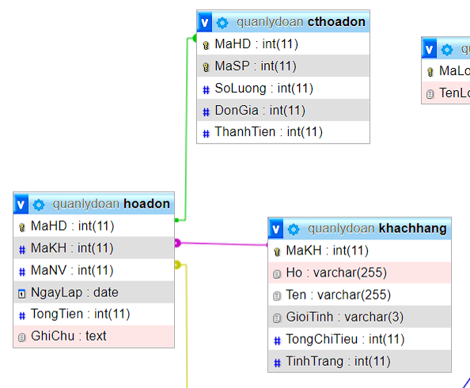
CUSTOMER AND INVOICE
USER
Sau khi đặt hàng, hóa đơn của khách hàng sẽ được lưu lại và nhân viên có thể xem hóa đơn chi tiết

Slide 16
4
DIAGRAM

Slide 17
ERD
ADMIN
One - Multiple
SUPPLIER
One - Multiple
One
-
Multiple
One
-
Multiple
Multiple - One
HOA DON
STAFF
One - Multiple
PHIEU NHAP
One - Multiple
PRODUCT
Multiple - Multiple
One - One
USER
DISCOUNT CODE
TYPE
Multiple - One
One - Multiple
One - Multiple
One - Multiple

Slide 18
FLOWCHART
LOGIN
Start
Input
Valid
T / F
Type Management
Show or Hide Management
END

Slide 19
FLOWCHART ADMIN DIAGRAM
Start
Add
Edit
Delete
Valid
Get ID
Take ID
Delete Data
Add Data
Connect DB
Take ID
Edit Data

Slide 20
FLOWCHART SEARCH
Start
Search
FALSE
Connect DB
FALSE
Find DB
TRUE
Show
Start

Slide 21
DFD
Request
Check
Request
ADMIN
Register
Customer
Valid &
Unique
Database
Response
Response
Response
Request
Request
Check
Admin or Staff
Find
Database
FOUND
Response
Response
Response
Request
Request
Check
Admin
Login
Database
TRUE
Response
Response
Response
Request
Check
Request
Admin
CRUD
Confirm
Database
Response
Response
Response

Slide 22
SITEMAP
Login
Check
Manager
Sell Product
Sale of
Import Product
Product
Staff
Customer
statistical
Bill
Create
Edit
Details Product
Manager
Find
Excel
Create
Edit
Delete

Slide 23
5
APPLICATION

Slide 24
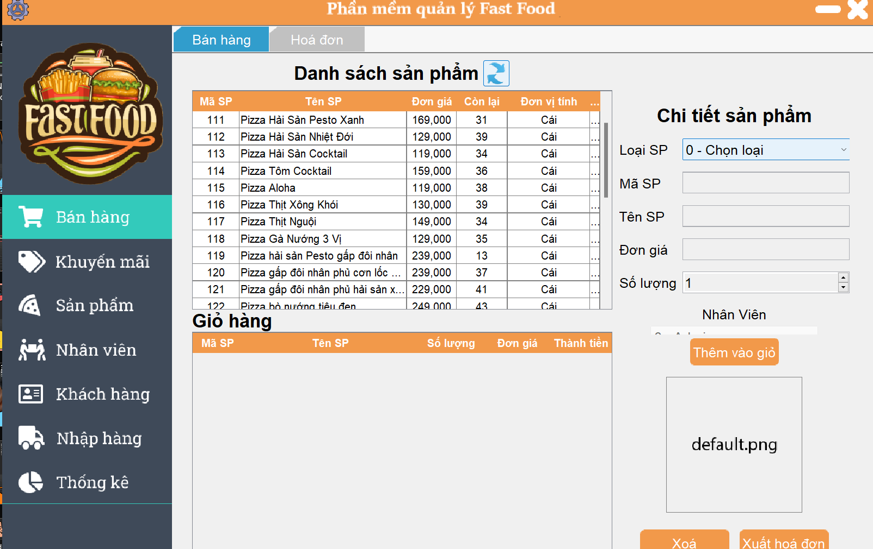


SELL PRODUCT
Pedro Álvarez
Sofía González
Aquí puedes hablar un poco sobre esta persona
Aquí puedes hablar un poco sobre esta persona

Slide 25
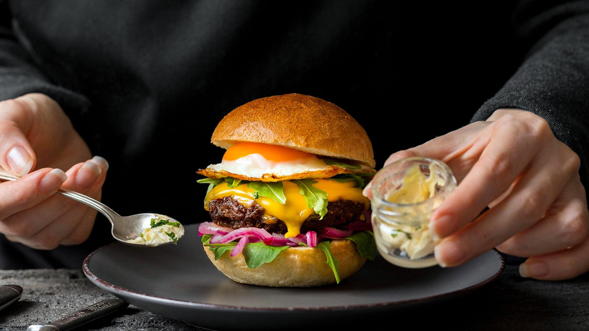
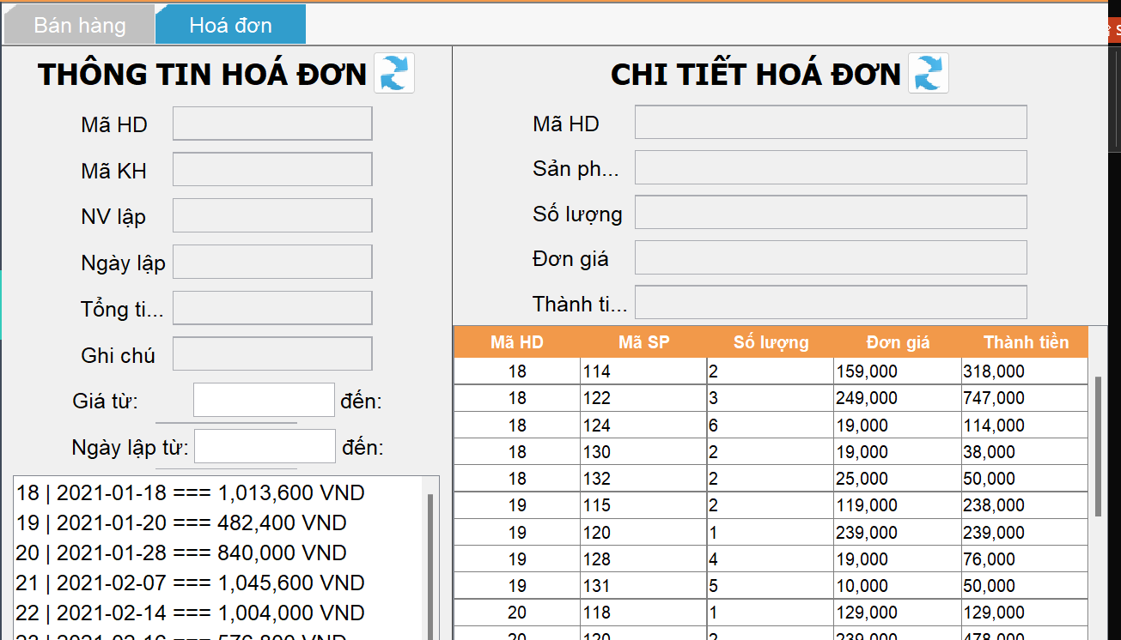
BILL PRODUCT

Slide 26
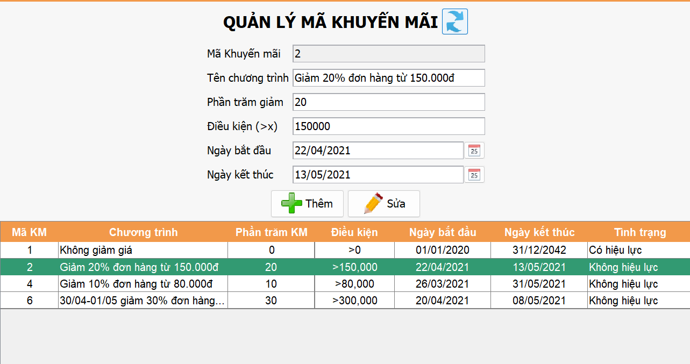
\

Slide 27
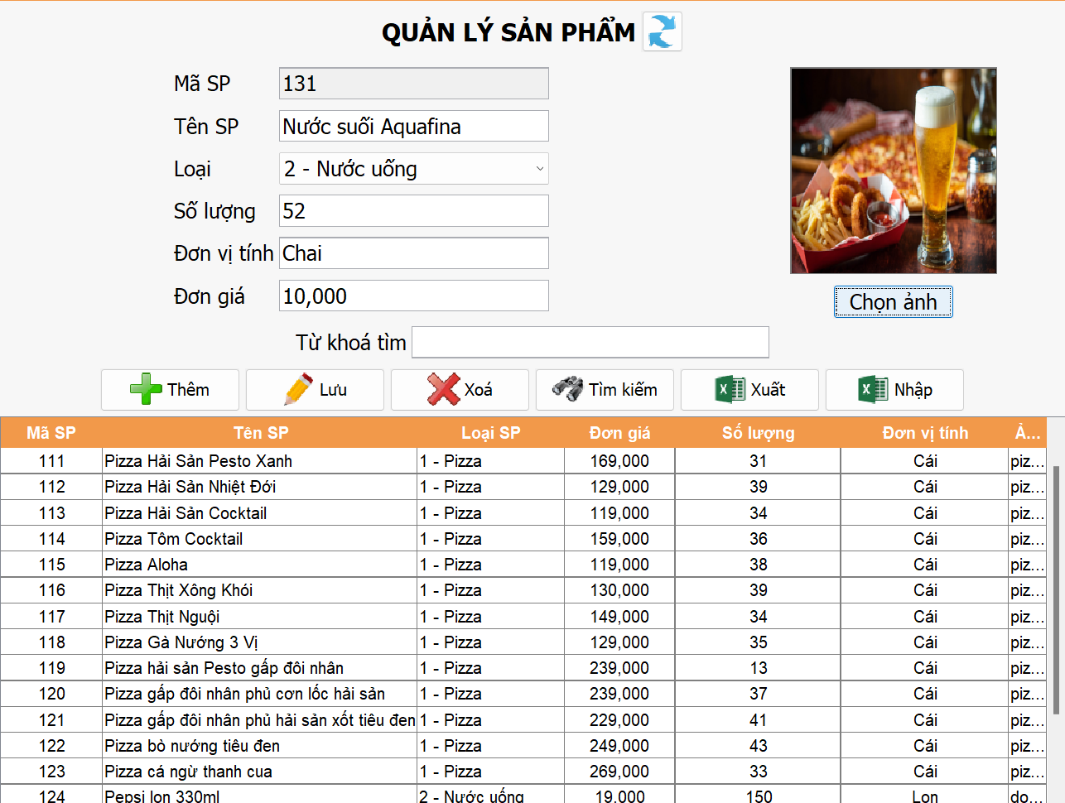
Management Product

Slide 28
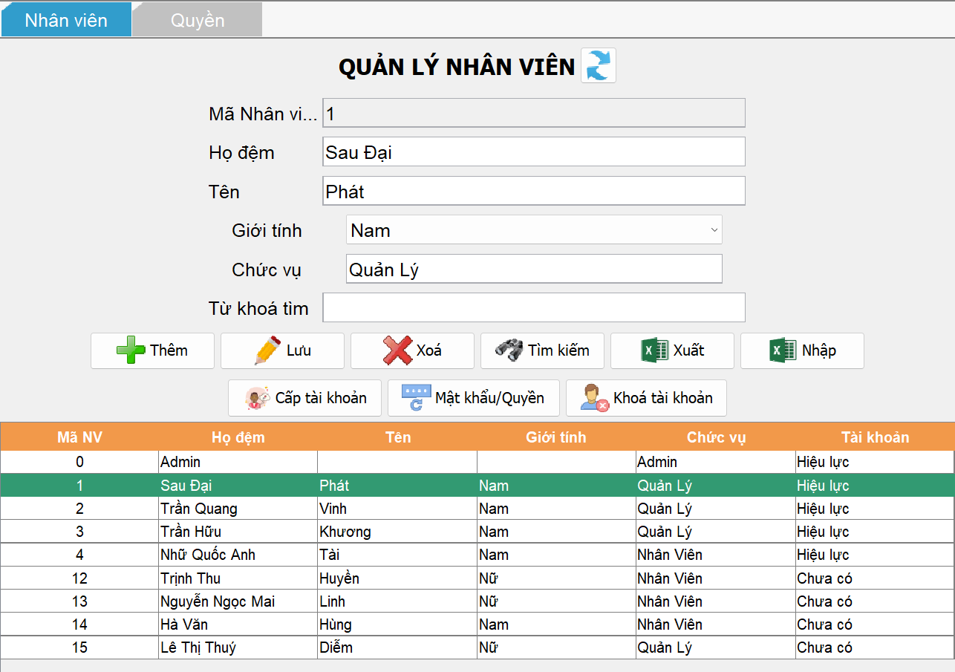

Slide 29
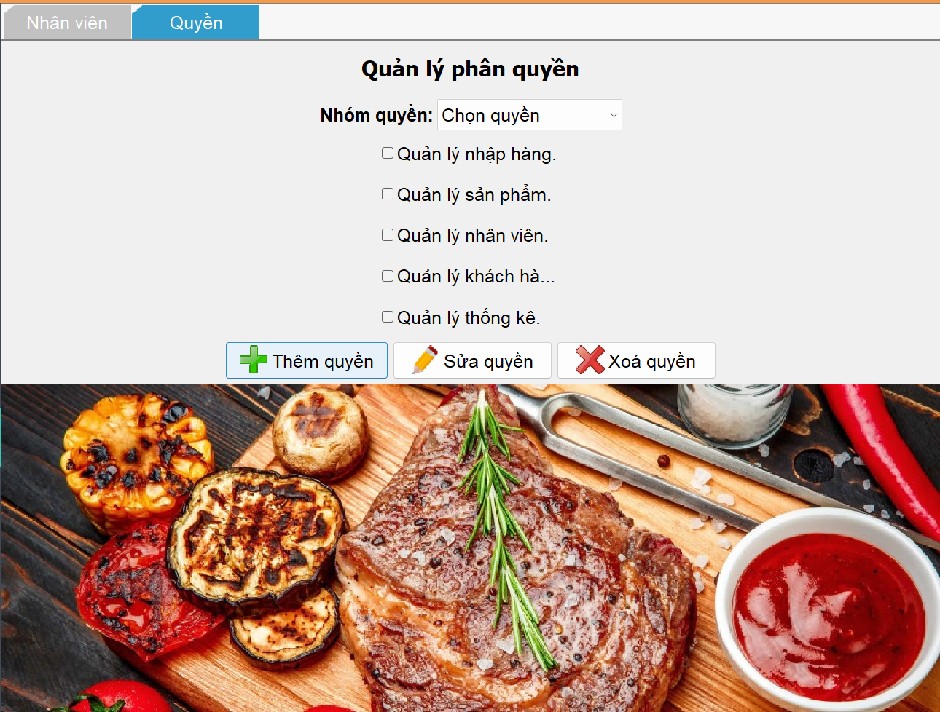
PHAN QUYEN

Slide 30
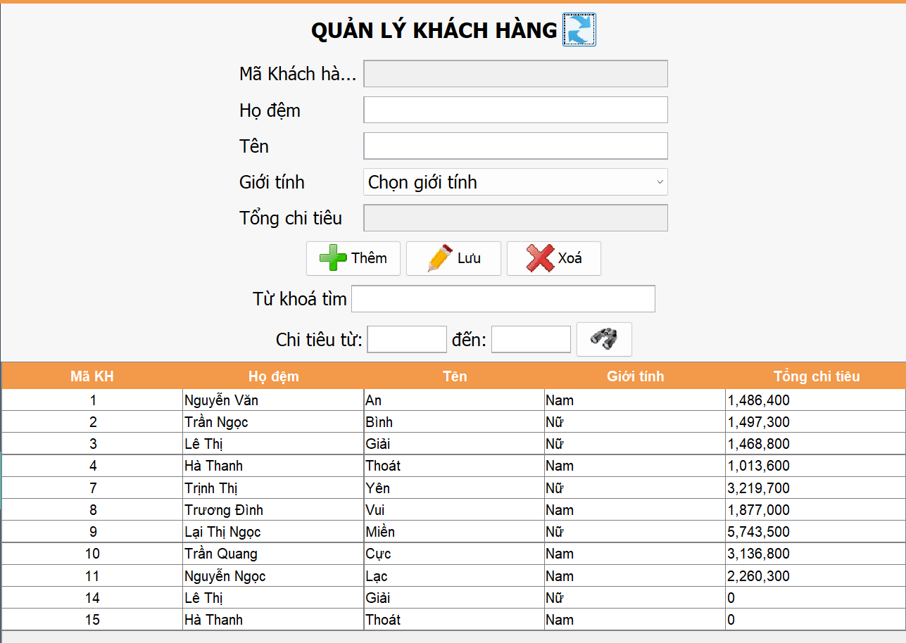

Slide 31
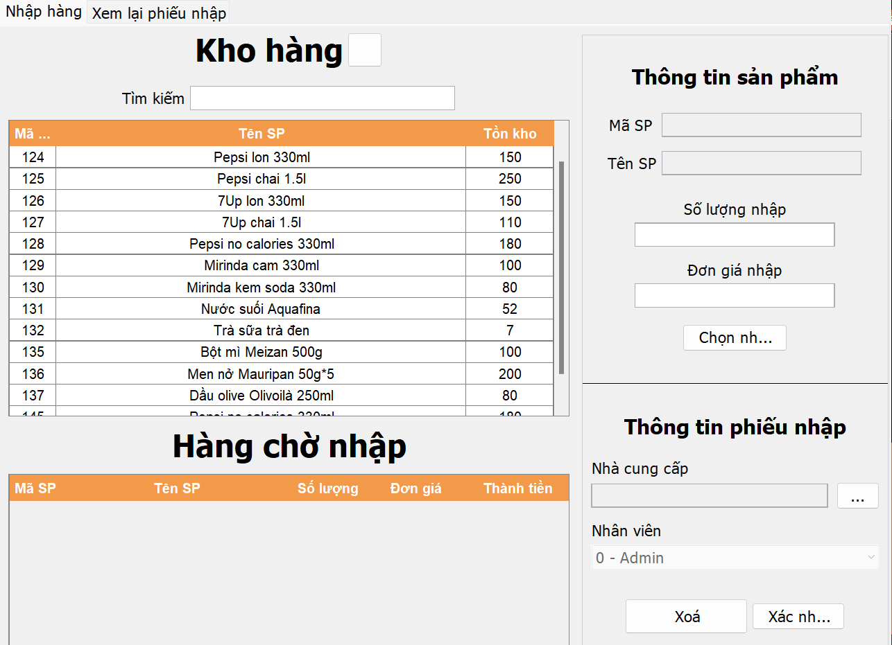

Slide 32
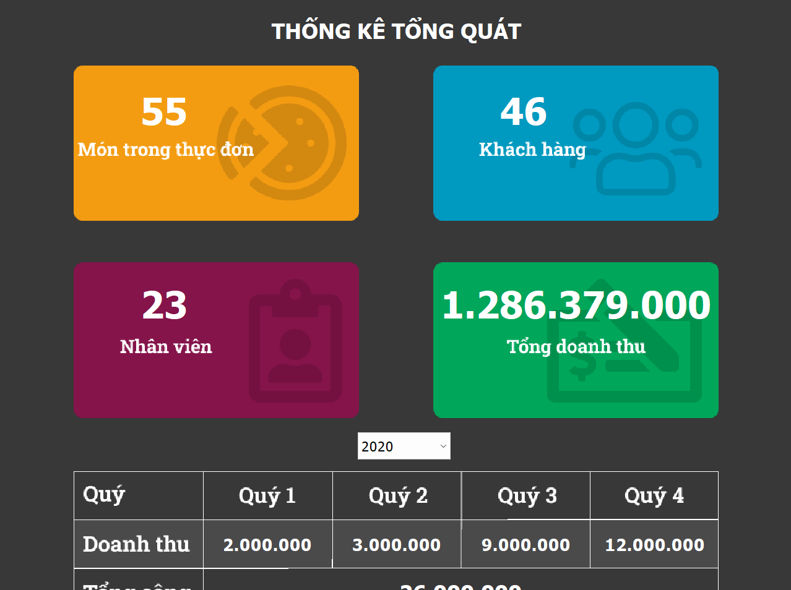

Slide 33
6
LASTWORD

Slide 34
PROJECT JOURNEY
Submit
Hoàn thiện project nộp và bảo vệ
Fase 4
Thiết kế document, tìm và sửa lỗi
Fase 3
Hoàn thiện các chức năng kết nối với database
Fase 2
Thiết kế GUI,DTO,DAO,BUS
Fase 1
Chọn đề tài, thiết kế Database

Slide 35
THANK YOU FOR WATCHING
This END

Slide 36
¡CONTACT!
TEAM-3
Mail: nam.ph.1814@aptechlearning.edu.vn
Phone: +84 904525881
Web: http://metaphobius.epizy.com

